Slide 1
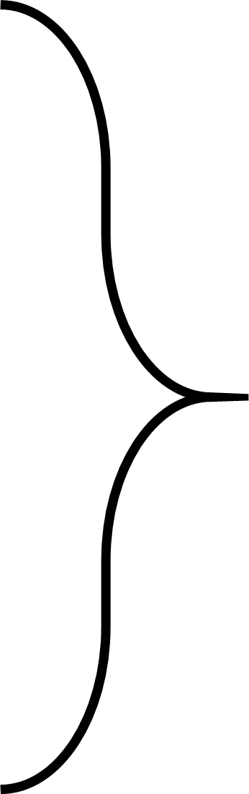










$$x$$
$$W_{0}$$
$$\sqrt{2}W_{0}$$
$$r_{∥}$$
$$φ$$
$$r$$
$$ρ$$
$$\hat{z}$$
$$z_{R}$$
$$y$$

Slide 2

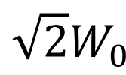








$$x$$
$$W_{0}$$
$$\sqrt{2}W_{0}$$
$$r_{∥}$$
$$φ$$
$$r$$
$$ρ$$
$$\hat{z}$$
$$z_{R}$$
$$y$$

Slide 3




$$y$$
$$W_{0}$$
$$\sqrt{2}W_{0}$$
$$φ$$
$$x$$
$$r_{∥}$$
$$r$$
$$ρ$$
$$\hat{z}$$
$$z_{R}$$

